Slide 1







골드옥션귀금속 전문 경매 플랫폼
진정한 가치를 찾는 경매
2025년 11월 26일
프로젝트 제작 : 이성노

Slide 2













프로젝트 개요
골드옥션은 투명하고 공정한 거래 환경을 제공하며, 사용자 중심의 혁신적인 기능을 통해 귀금속 경매 시장에 새로운 가치를 제시하고자 합니다.
제공하는 거래 방식
실시간 입찰
즉시 구매
전문 경매 플랫폼
현재 가격 대비 최고 입찰가로 경매 참여
최고 낙찰가 설정으로 빠른 거래 가능
금, 은, 다이아몬드 등 귀금속 전문 경매 시스템
실시간 입찰 시스템
공동 구매
중개소 거래
실시간으로 가격 변동을 확인하며 입찰에 참여
여러 사용자로 하여금 공동으로 상품 구매
전문 중개인을 통한 안전한 거래 절차
활발한 커뮤니티 활동
공동 구매 및 이벤트 게시판을 통한 사용자 상호작용
진정한 가치를 찾는 경매

Slide 3










브랜드 컨셉 및 정체성
브랜드 컨셉
브랜드 정체성 표현
골드톤 메인 색상
컬러 팔레트
골드톤(#EDD200)을 메인 색상으로 사용하여 귀금속 전문 플랫폼으로서의 정체성을 강조합니다.
#EDD200
#385723
골드톤 (Main Color)
다크 그레이 (Text Color)
모던하고 신뢰감 있는 디자인
최신 디자인 트렌드를 반영하여 사용자에게 안정적이고 전문적인 느낌을 제공합니다.
디자인 요소
클리너한 레이아웃
골드 원소 사용
여백과 구조로 이루어진 명확한 UI
로고 및 버튼에 골드 원소 포함
직관적인 UX
모바일 최적화
투명한 구조
사용자 중심의 인터페이스 디자인으로 누구나 쉽고 편리하게 경매에 참여할 수 있도록 합니다.
모든 디바이스에서의 적절한 표시
사용자에게 명확한 정보 제공

Slide 4











주요 목표
투명한 경매 시스템 구축
실시간 입찰 기능과 투명한 입찰 이력 관리를 통해 공정하고 신뢰할 수 있는 경매 환경을 제공합니다. 모든 입찰 내역이 투명하게 관리되어 사용자들이 신뢰할 수 있습니다.
골드옥션은 다음의 주요 목표들을 통해 귀금속 경매 시장의 새로운 기준을 설정합니다.
사용자 편의성 극대화
직관적인 UI/UX 디자인과 간편한 상품 등록 및 입찰 과정을 통해 사용자가 쉽고 편리하게 서비스를 이용할 수 있도록 합니다. 모든 사용자에게 일관된 경험을 제공합니다.
골드옥션의 비전
"진정한 가치를 찾는 경매"를 슬로건으로 투명하고 공정한 경매 시스템을 통해 사용자들에게 신뢰할 수 있는 거래 경험을 제공합니다.
신뢰성 있는 거래 환경 제공
회원 관리 시스템, 비속어 필터링, 계정 정지 기능 등을 통해 안전하고 건전한 거래 문화를 조성합니다. 사용자들이 안심하고 거래할 수 있는 환경을 만듭니다.
다양한 거래 방식 지원
실시간 입찰, 즉시 구매, 공동 구매 등 다양한 경매 및 구매 방식을 제공하여 사용자의 선택의 폭을 넓힙니다. 사용자의 필요에 맞춘 원활한 거래 옵션을 제공합니다.

Slide 5

전체 개발 일정 (Day 1 ~ Day 10)
Day 1-2 프로젝트 설정 및 기반 구축 (환경설정, DB설계)
Day 3 회원 관리 시스템 (가입, 인증, 로그인)
Day 4-5 경매 시스템 구현 (등록, 입찰 로직)
Day 6-7 게시판 시스템 (공구 이벤트, 커뮤니티)
Day 10 관리자 시스템 (회원/상품 관리)
Day 11 통계 및 분석 기능 구현
Day 12 UI/UX 개선 (CSS, 차트셋)
Day 13 최적화 및 디버깅 (비속어 필터, 테스트)

Slide 6

















대상 고객 분석
골드 투자자
수집가
금, 은 등 귀금속에 투자하려는 고객으로, 투명하고 공정한 경매 과정을 통해 합리적인 가격에 귀금속을 구매하고자 하는 니즈를 충족시킵니다.
주화, 다이아몬드 등 수집 가치가 있는 귀금속을 찾는 고객으로, 다양한 카테고리와 전문적인 경매 시스템을 통해 희귀 아이템을 확보할 수 있습니다.
합리적인 가격대 탐색
투명한 입찰 과정
다양한 카테고리
전문적 정보 제공
일반 소비자
판매자
합리적인 가격으로 귀금속을 구매하고자 하는 일반 소비자로, 안전하고 신뢰할 수 있는 거래 환경에서 다양한 상품을 접할 수 있습니다.
개인 및 업체 판매자로, 자신의 귀금속을 효율적으로 판매하고 투명한 절차를 통해 정당한 가치를 인정받고자 하는 니즈를 지원합니다.
합리적인 가격
안전한 거래 환경
효율적인 판매 절차
정당한 가치 평가
5 / 20

Slide 7










차별화 전략
골드옥션은 다음과 같은 차별화 포인트를 통해 경쟁 우위를 확보합니다.
전문성
실시간 입찰
골드 및 귀금속 전문 플랫폼으로서, 해당 분야에 특화된 경매 시스템과 카테고리를 제공하여 전문적인 사용자 경험을 선사합니다.
실시간 가격 업데이트 및 입찰 기능을 통해 역동적이고 몰입감 있는 경매 경험을 제공하며, 투명한 입찰 과정을 보장합니다.
다양한 거래 방식
통계 분석
실시간 입찰 외에도 즉시 구매, 공동 구매, 중개소 거래 등 4가지 이상의 다양한 거래 방식을 지원하여 사용자의 선택권을 확대합니다.
거래 통계 및 분석 기능을 제공하여 사용자가 시장 동향을 파악하고 합리적인 의사결정을 내릴 수 있도록 돕습니다.
강력한 관리 시스템
경매 상품, 회원, 게시판 등을 효율적으로 관理할 수 있는 강력한 관리자 시스템을 통해 플랫폼의 안정성과 신뢰성을 높입니다.

Slide 8













전문 경매 시스템
실시간 입찰 기능
실시간으로 가격이 업데이트되며 입찰이 가능하여 역동적인 경매 환경을 제공합니다. 사용자들은 최신 가격 변동을 즉시 확인하고 입찰에 참여할 수 있습니다.
골드옥션은 효율적이고 투명한 경매를 위해 다음과 같은 전문적인 기능들을 제공합니다.
자동 경매 종료
경매 프로세스
설정된 시간 또는 조건에 따라 경매가 자동으로 종료되어 공정성을 확보합니다. 관리자는 미리 종료 조건을 설정하고, 시스템이 자동으로 종료 프로세스를 처리합니다.
경매 시작
입찰 진행
자동 종료
낙찰 및 완료
시스템 특징
입찰 이력의 투명한 관리
골드옥션은 투명하고 공정한 경매 환경을 위해 실시간 가격 업데이트와 투명한 입찰 이력 관리를 통해 사용자들에게 신뢰할 수 있는 거래 경험을 제공합니다.
모든 입찰 내역이 투명하게 관리되어 사용자들이 신뢰할 수 있습니다. 입찰 기록은 변경되지 않으며, 모든 사용자가 확인할 수 있습니다.
즉시 구매 옵션
최고 낙찰가 설정 및 즉시 구매 옵션을 통해 빠른 거래를 지원합니다. 입찰자가 즉시 구매를 선택하면 최고 입찰가로 즉시 낙찰될 수 있습니다.

Slide 9










안전한 거래 환경
골드옥션은 사용자들의 안전한 거래를 위해 다음과 같은 다양한 안전 장치들을 마련했습니다.
회원 관리 시스템
계정 정지 기능
체계적인 회원 관리를 통해 신뢰할 수 있는 사용자 기반을 구축합니다
비정상적인 활동을 하는 계정을 즉시 정지시켜 플랫폼의 건전성을 유지합니다
비속어 필터링
거래 통계 분석
사용자들이 안심하고 거래할 수 있는 환경을 제공합니다
실시간 비속어 필터링을 통해 건전한 소통 환경을 조성합니다
거래 데이터를 분석하여 이상 징후를 감지하고, 안전한 거래 환경을 지속적으로 개改进합니다

Slide 10















여러 가지 상품 카테고리
골드옥션은 귀금속 전문 플랫폼으로서 총 8개의 전문 카테고리를 제공하여 다양한 종류의 귀금속 거래를 지원합니다.
골드
실버
백금
다이아몬드
고급 금괴 및 금饰品 거래
은괴 및 은饰品 거래
백금괴 및 백금饰品 거래
다이아몬드 및 보석 거래
귀금속
주화
금은정련
유가증권
다양한 귀금속 제품 거래
역대 주화 및 기념硬币 거래
귀금속 재활용 및 정련 서비스
귀금속 관련 유가증권 거래
골드옥션은 각 카테고리별로 전문적인 경매 시스템을 제공합니다.

Slide 11











강력한 관리 기능
골드옥션은 효율적인 플랫폼 운영을 위해 강력한 관리자 시스템을 제공합니다. 관리자는 다음과 같은 포괄적인 기능을 통해 플랫폼을 효과적으로 운영하고 관리할 수 있습니다.
경매 상품 관리
회원 관리
경매 상품의 등록 및 수정
회원 목록 조회 및 정보 수정
상품 삭제 및 판매 관리
계정 정지 및 권한 관리
상품 상태에 따른 분류 관리
회원 활동 상태 모니터링
게시판 관리
통계 및 분석
일반 게시판 관리
거래 통계 및 카테고리별 분석
공구/이벤트 게시판 관리
시간대별 현황 분석
게시글 및 댓글 관리
운영 전략 수립을 위한 데이터 제공
강력한 관리 시스템으로 플랫폼의 안정성과 신뢰성을 높입니다.

Slide 12












프론트엔드 기술 스택
React 18
Vite
React Router
최신 React 기능 활용, 컴포넌트 기반 UI 개발로 재사용성 및 유지보수성 향상
빠른 개발 서버 및 빌드 속도로 개발 생산성
극대화
SPA(Single Page Application) 라우팅 구현으로 부드러운 페이지 전환 제공
기술 통합
Bootstrap
Recharts
최신 JavaScript 및 TypeScript 기능 활용
반응형 UI 컴포넌트 제공으로 다양한 디바이스 환경 지원
통계 차트 라이브러리로 데이터 시각화 기능
구현
모듈화된 컴포넌트 설계로 코드 재사용성 향상
반응형 디자인으로 모바일/태블릿/PC 완벽 지원
효율적인 렌더링과 상태 관리로 빠른 성능 구현
11 / 20

Slide 13















백엔드 기술 스택
Spring Boot 3
최신 Spring Boot 버전으로 안정적이고 강력한 백엔드 시스템 구축
Java 17+
최신 Java 기능 활용으로 성능 및 개발 효율성 증대
JPA/Hibernate
ORM(Object-Relational Mapping) 프레임워크로 데이터베이스 연동 간소화 및 생산성 향상
안정적인 백엔드 시스템
효율적인 트랜잭션 관리
RESTful API
데이터베이스 접근 최적화
표준화된 API 설계로 프론트엔드와의 효율적인 통신 및 확장성 확보
높은 확장성과 성능
보안 및 유지보수성
이미지 썸네일 자동 생성 (Thumbnailator)
Gradle
빌드 및 의존성 관리 시스템으로 프로젝트 관리 효율성 증대

Slide 14










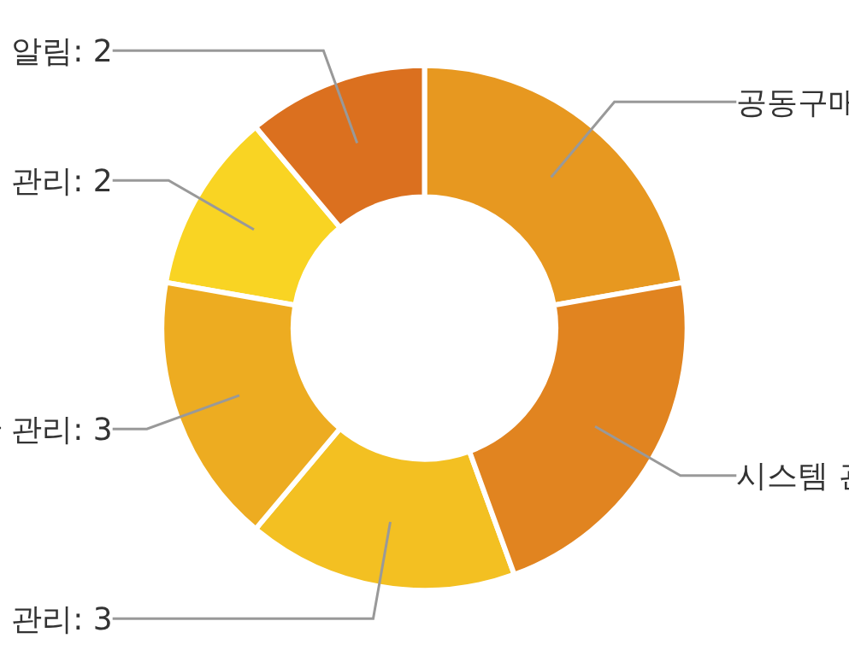


데이터베이스 구조
Oracle DB 기반
회원 관리
경매 관리
오라클 데이터베이스로 신뢰성과 안정적인
저장 및 관리, 높은 신뢰성 제공
MEMBER1 - 회원 정보
IMAGEBOARD1 - 경매 상품
MANAGER1 - 관리자 정보
IMAGEBOARD_IMAGES1 - 상품 이미지
총 19개 핵심 테이블
BID1 - 입찰 내역
게시판 관리
공동구매/이벤트
테이블 분류 별 밸런스 관계
BOARD1 - 게시판
EVENT_PRODUCT1 - 이벤트 상품
회원관리
BOARD_POST1 - 게시글
EVENT_PRODUCT_IMAGE1 - 이미지
경매관리
BOARD_COMMENT1 - 댓글
EVENT_PRODUCT_OPTION1 - 옵션
알림
EVENT_ORDER1 - 주문
시스템 관리
알림
게시판관리
POPUP1 - 팝업
BOARD_NOTIFICATION1 - 알림
공동구매/이벤트
PROFANITY_FILTER1 - 필터
BOARD_NOTICE_SETTING1 - 알림 설정
시스템관리
CSS_SET1 - CSS 설정
CHART_SET1 - 차트 설정

Slide 15
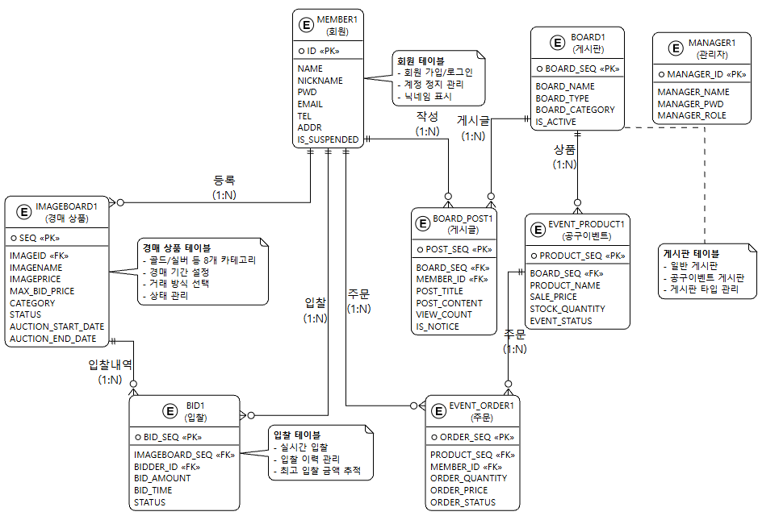




주요 테이블 관계
테이블 관계 정의
1
회원 ↔ 경매 상품 (1:N): 한 명의 회원이 여러 경매 상품을 등록할 수 있습니다.
1
경매 상품 ↔ 입찰 (1:N): 하나의 경매 상품에 여러 입찰이 발생할 수 있습니다.
1
게시판 ↔ 게시글 ↔ 댓글 (1:N:N): 하나의 게시판에 여러 게시글이 존재하며, 각 게시글에 여러 댓글이 달릴 수 있습니다.
1
공동구매/이벤트 ↔ 주문 (1:N): 하나의 공동구매/이벤트 상품에 여러 주문이 발생할 수 있습니다.
테이블 간의 관계를 명확히 정의함으로써, 데이터의 무결성과 일관성을 유지할 수 있습니다.
첨부자료 : DB 구조 + UML + + UML 테이블 관계도
첨부자료 바로가기

Slide 16









백엔드 성능 최적화
인덱스 최적화
페이징 처리
골드옥션은 사용자에게 빠르고 안정적인 서비스를 제공하기 위해 백엔드 시스템 전반에 걸쳐 다양한 성능 최적화 기법을 적용했습니다.
데이터베이스 쿼리 속도 향상을 위해 주요 검색 필드에 인덱스를 적용했습니다.
대용량 데이터 조회 시 전체 데이터를 한 번에 가져오지 않고, 필요한 만큼만 분할하여 전송합니다.
검색 빈도가 높은 필드에 적절한 인덱스 생성
페이지 크기 조절과 커서 기반 페이징
최적화 효과
인덱스 관리 및 정기적 성능 분석
불필요한 데이터 로딩 방지
데이터베이스 쿼리 속도 향상
서버 부하 감소
쿼리 최적화
트랜잭션 관리
응답 속도 개선
데이터 무결성 보장
JPA/Hibernate를 활용하여 불필요한 쿼리 발생을 최소화하고, 복잡한 쿼리는 최적화된 형태로
작성합니다.
데이터의 무결성을 보장하고 동시성 문제를 해결하기 위해 트랜잭션 관리를 철저히 적용했습니다.
N+1 문제 해결을 위한 Fetch Join 최적화
적절한 트랜잭션 범위 설정
쿼리 실행 계획 분석과 성능 개선
비즈니스 로직에 따른 적절한 격리 수준 선택

Slide 17









프론트엔드 성능 최적화
골드옥션은 사용자에게 빠르고 안정적인 서비스를 제공하기 위해 다양한 프론트엔드 성능 최적화 기법을 적용했습니다.
컴포넌트 최적화
이미지 최적화
React의 재사용 가능한 컴포넌트 아키텍처를 활용하여 불필요한 리렌더링을 방지하고 UI 업데이트 효율을 높였습니다.
썸네일 이미지 생성 및 Lazy Loading 기법을 적용하여 초기 페이지 로딩 속도를 단축하고 대역폭 사용량을 줄였습니다.
컴포넌트 재사용성 향상
썸네일 생성, Lazy Loading
Lazy Loading
상태 관리 최적화
사용자가 필요로 하는 시점에만 리소스를 로드하도록 하여 초기 로딩 시간을 최소화했습니다.
불필요한 리렌더링을 방지하고 상태 변화에 따른 UI 업데이트를 효율적으로 관리하여 전반적인 사용자 경험을 향상시켰습니다.
필요 시 리소스 로드
효율적 상태 관리
결과: 위 최적화 기법들을 통해 골드옥션은 빠른 페이지 로딩 속도와 부드러운 인터랙션을 실현하여 사용자 만족도를 높였습니다.

Slide 18






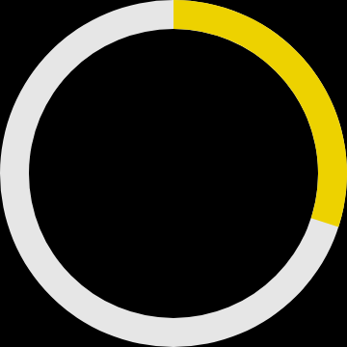
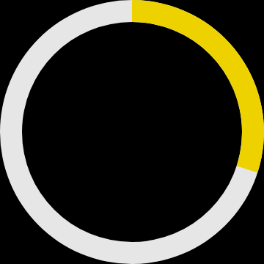



개발 성과 지표
동적 CSS & 데이터베이스
성능 & UI/UX
차트셋 관리 기능 구현
핵심 테이블 수
페이지 로딩 속도
입찰 응답 속도
RESTful API
19개
< 2s
< 500ms
표준화 및 모듈화
데이터베이스 핵심 테이블
최적화됨
실시간
API 엔드포인트 수
페이지 수
80+
30+
RESTful API 엔드포인트
전체 페이지 개수
동시 사용자 지원
반응형 디자인
200+
모바일/태블릿/PC
병렬 접속 처리 가능
완벽한 호환성 지원
이미지 썸네일 자동 생성
Thumbnailator
원본 :2MB (원본)썸네일 : 50KB(상세,리스트)

Slide 19














프로젝트 비전 및 결론
골드옥션의 비전
핵심 가치
"진정한 가치를 찾는 경매, 골드옥션"은 귀금속 전문 경매 플랫폼으로서, 전문성, 공정성, 그리고 기술적 완성도를 핵심 가치로 삼아 개발되었습니다.
전문성
귀금속 전문 분야에 특화된 경매 시스템과 카테고리
공정성
거래의 새로운 기준
투명한 입찰 과정과 실시간 가격 업데이트로 공정한 거래 보장
투명하고 신뢰할 수 있는 거래 환경을 제공하며, 사용자 중심의 편리한 인터페이스를 통해 귀금속 거래의 새로운 기준을 제시합니다.
신뢰
회원 관리 시스템과 비속어 필터링으로 안전한 거래 환경 조성
신뢰할 수 있는 플랫폼
투명한 입찰 시스템과 강력한 관리 기능을 통해 사용자들에게 안정적이고 신뢰할 수 있는 거래 환경을 제공합니다.
골드옥션, 귀금속 거래의 미래를 이끌다
2025년 11월 26일

Slide 20
향후 개발 계획 및 개선 방안이 있다면…

Slide 21












단기 계획 (3개월)
실시간 알림 시스템 구축
WebSocket을 활용한 실시간 알림 기능 구현으로, 사용자가 입찰 결과 및 경매 업데이트를 즉시 확인할 수 있도록 합니다.
1개월
결제 시스템 연동
2개월
다양한 결제 수단과의 연동을 통해 사용자 편의성을 증대시키고, 안전한 거래 환경을 제공합니다.
이메일 인증 시스템 도입
3개월
회원 가입 및 비밀번호 찾기 시 보안 강화를 위해 이메일 인증 시스템을 도입합니다.
모바일 앱 개발
3개월 내에 완료할 계획
사용자 접근성 및 편의성 향상을 위한 모바일 애플리케이션 개발으로, 모바일 환경에서도 골드옥션 서비스를 즐길 수 있도록 합니다.

Slide 22










중장기 계획 (6개월~1년)
3개월
6개월
1년
AI 추천 시스템 도입
마이크로 서비스 아키텍처 (MSA) 전환
사용자 행동 패턴 분석을 통한 맞춤형 상품 추천 기능으로, 사용자 경험을 향상시킵니다.
시스템 확장성 및 유지보수 용이성을 확보하기 위해 기존 아키텍처를 마이크로 서비스 구조로 전환합니다.
위치 기반 서비스
클라우드 배포
특정 지역 기반의 경매 상품 정보 제공으로, 지역 사용자를 위한 맞춤형 서비스를 제공합니다.
AWS/Azure 등 클라우드 환경으로의 전환을 통한 안정성 및 확장성 강화, 비용 효율성 향상입니다.
소셜 로그인 연동
블록체인 기반 거래 기록
간편한 회원 가입 및 로그인 기능 제공으로, 사용자 등록 및 접근성을 향상시킵니다.
거래의 투명성과 신뢰성을 높이기 위한 블록체인 기술 도입으로, 안전한 거래 기록 관리를 제공합니다.
다국어 지원
국제 거래 지원
글로벌 사용자 확대를 위한 다국어 서비스 지원으로, 국제 시장 진입을 가능합니다.
해외 사용자들을 위한 국제 경매 및 거래 시스템 구축으로, 글로벌 시장 진입을 지원합니다.

Slide 23
감사 합니다.

